Slide 1
Project DS
Классификация данных.
Dataset РНК вируса КОВИД.
Выполнил мастеранд Сафошкин Сергей
Руководитель докторанд Виорел Мунтяну

Slide 2
Описание задачи.
Имеются полные цепочки РНК например вирусов. И для тестов мы получаем сеймплы неполных цепочек, даже с ошибками и нам надо определить какие цепочки какому вирусу принадлежат.

Slide 3
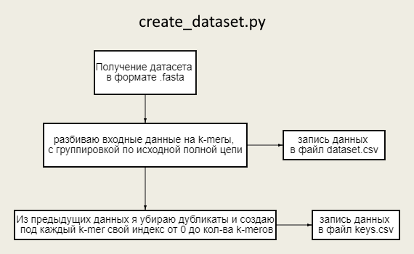
Блок-схема I

Slide 4
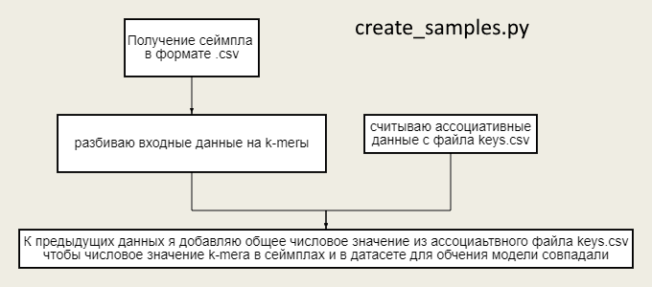
Блок-схема II

Slide 5
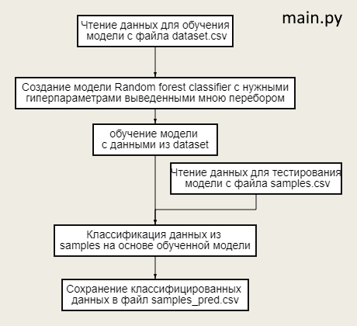
Блок-схема III

Slide 6
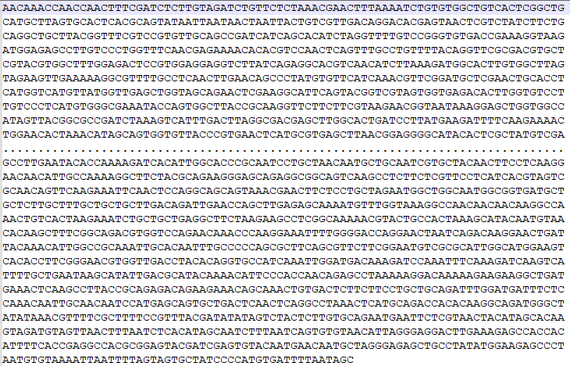
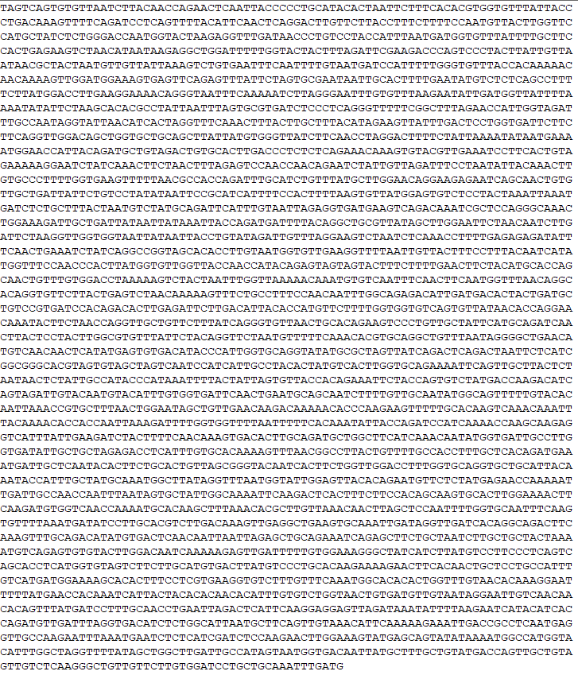
Preprocessing I.
Входные данные для тренировки:
выборка
подпоследовательности
гена [21563:25385]
Длина около 30000(30 тыс.) символов.
Длина уже 3822 символа.

Slide 7
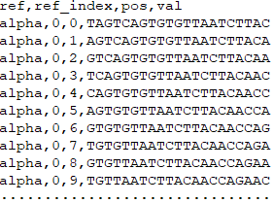
Preprocessing II.
Входные данные для тренировки:
разделение цепочки гена
на k-mer-ы длиной 21
Длина 3822 символа.

Slide 8
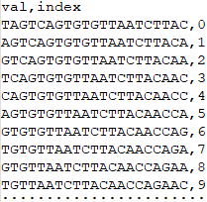
Preprocessing III.
Входные данные для тренировки:
создание файла keys.csv
для хранения ассоциаций
по цепочкам и их индексам – сперва
удаление дубликатов и выделение
уникального индекса каждой строке
В моем случае кол-во
38020(38тыс. 20) k-mer-ов
по десяти полным цепочкам.

Slide 9
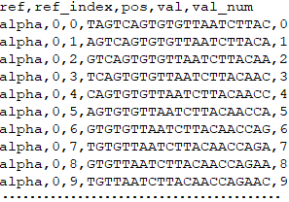
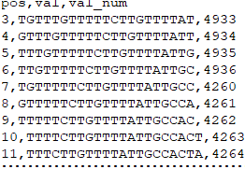
Preprocessing IV. Данные после добавления к k-mer-ам индексов
Входные данные для тренировки и тестирования
Входные данные для тестирования без target

Slide 10


Preprocessing V. Итог
dataset.csv
samples.csv
(xi, y)
(xi)
keys.csv
ассоциативный список,
k-mer-ов и их индексов
Файл с данными для
предсказания класса,
т.е. для классификации.
Файл с данными обучающими модель
разделенные на части :
тестовую 20%, обучающую 80%

Slide 11
Обучение модели I
1) Разделение данных на обучающие и на тестовые
2) Обучение на данных трейнинговых и проверка
на тестовых
model = RandomForestClassifier(n_estimators=200, max_depth=28, max_features='log2')
x_tr, x_ts, y_tr, y_ts = train_test_split(x, y, test_size=0.2)
model.fit(x_tr, y_tr)
y_pr = model.predict(x_ts)

Slide 12
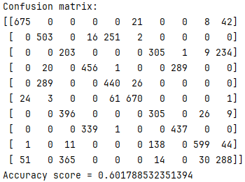
Обучение модели II
1) Confusion matrix;
2) Accuracy score.
Итого, наша оценка
точности равна 60%
print(confusion_matrix(y_ts, y_pr))
print('Accuracy score = ' + str(accuracy_score(y_ts, y_pr)))

Slide 13
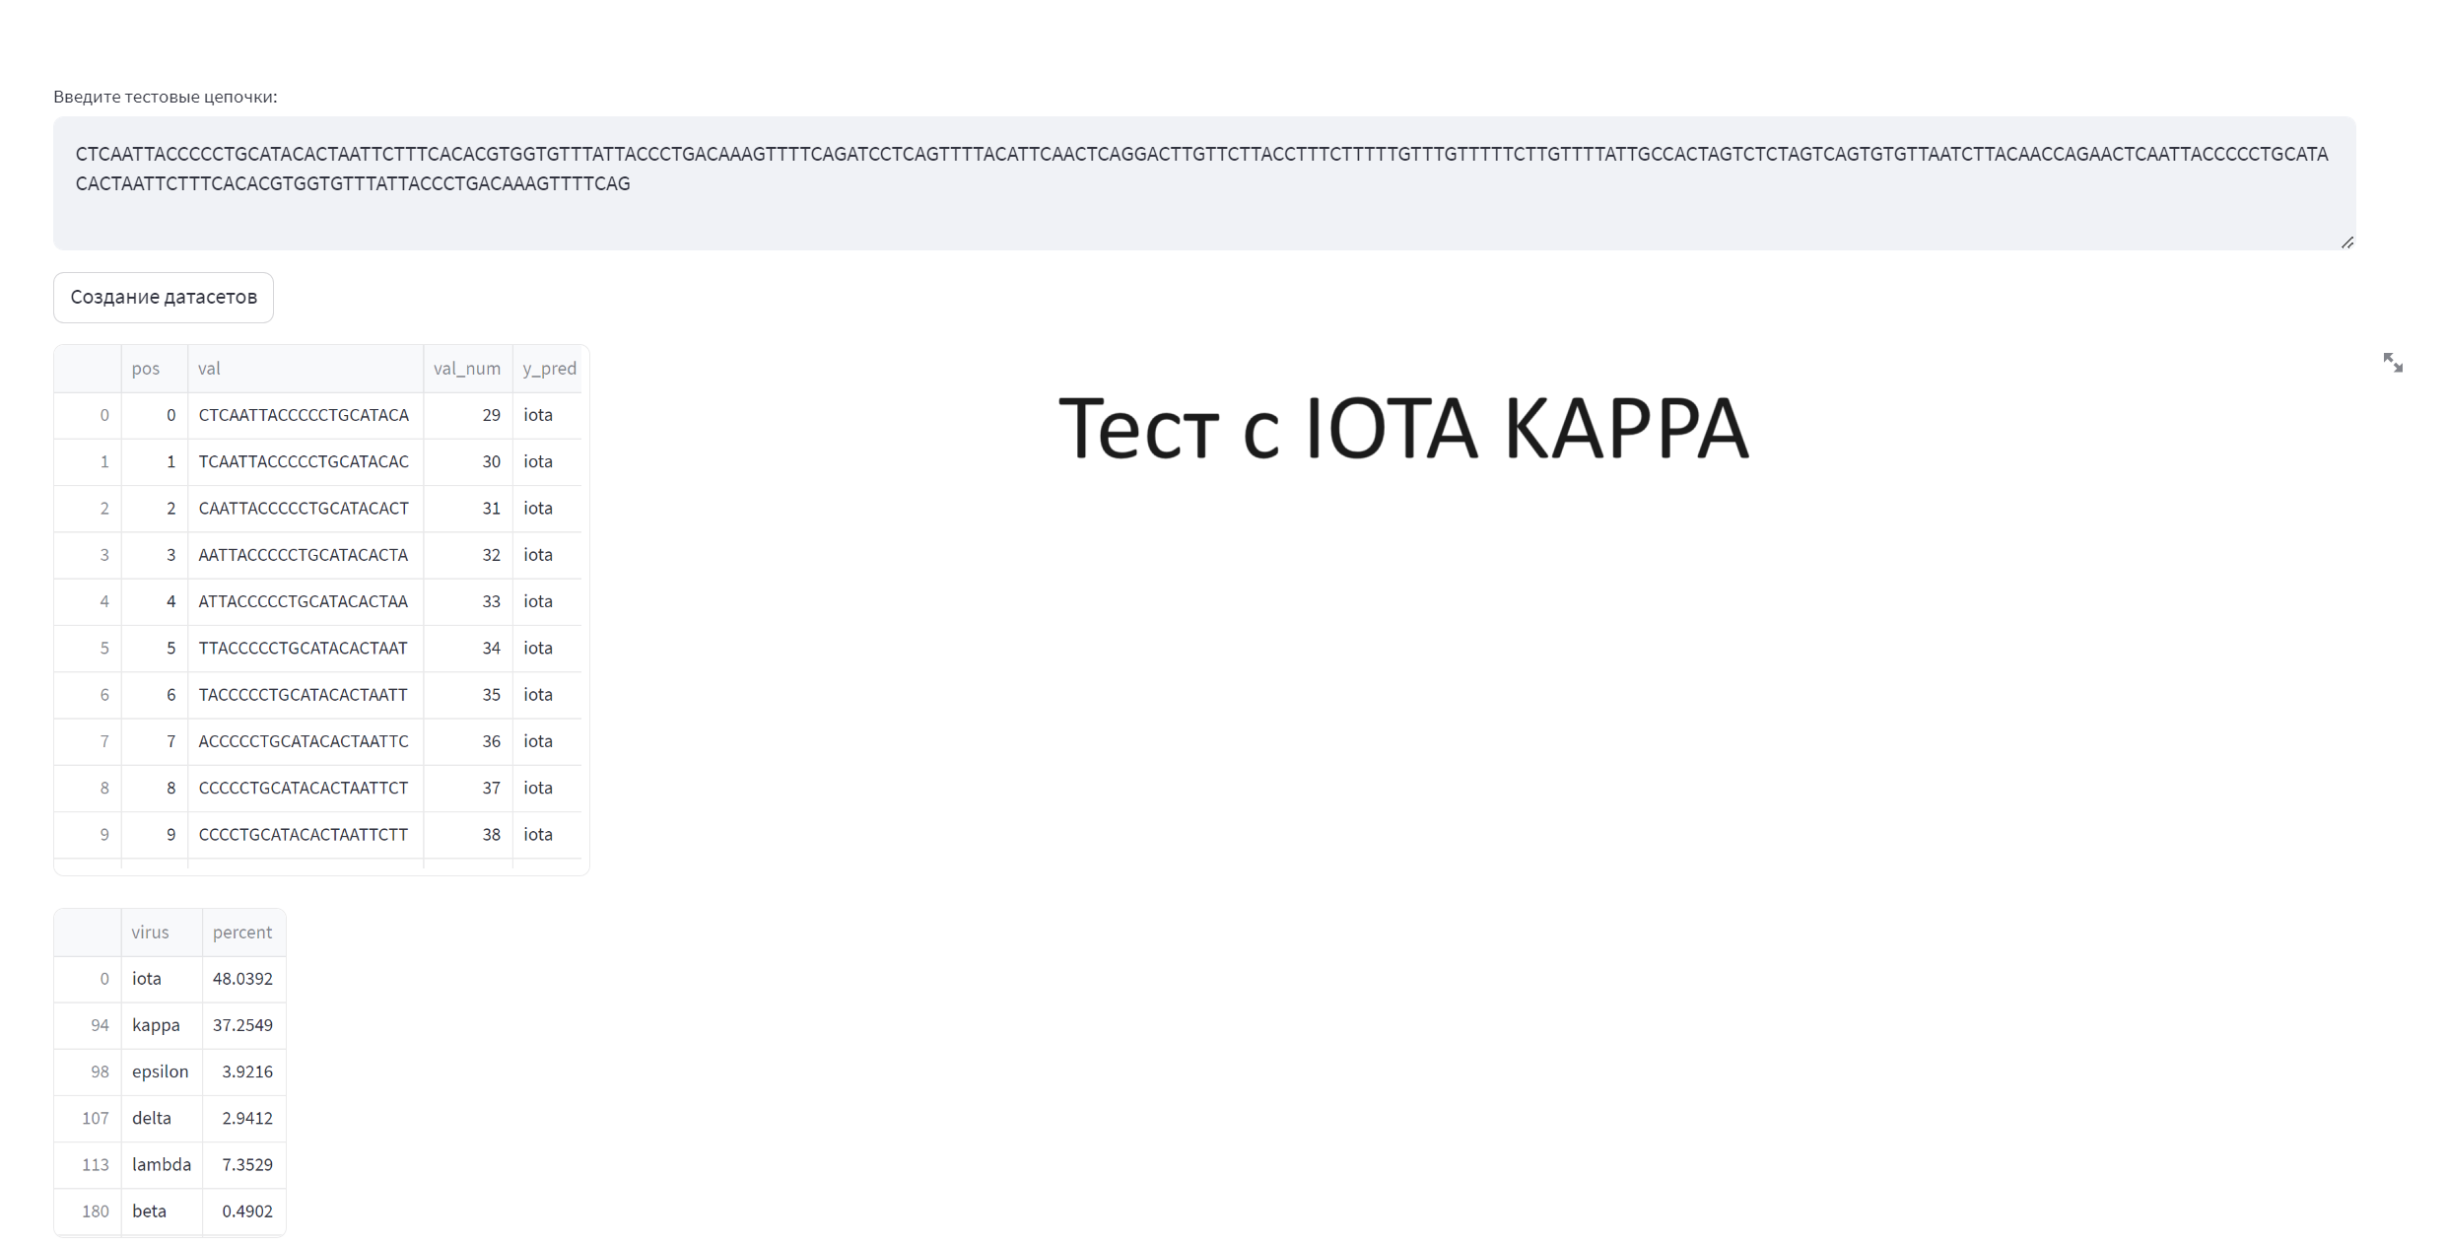
Тест 1 на нормальных данных

Slide 14
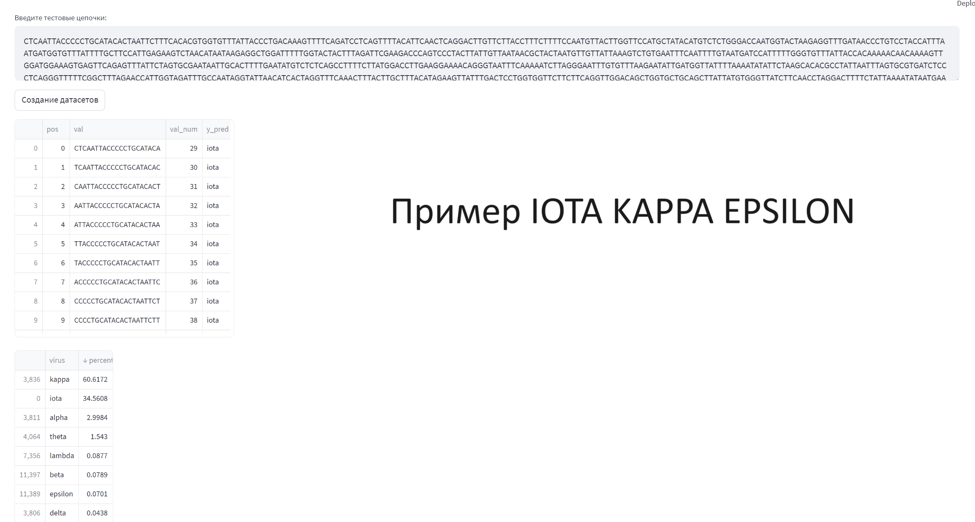
Тест 2 на нормальных данных

Slide 15
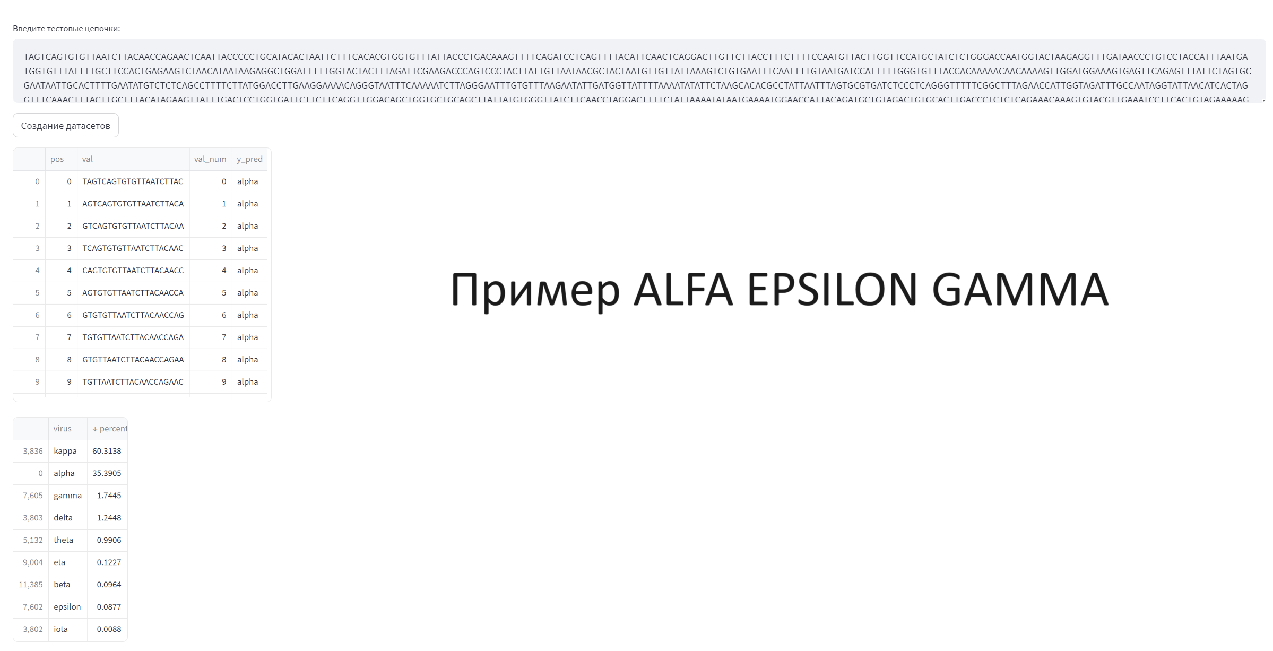
Тест 3 на нормальных данных

Slide 16
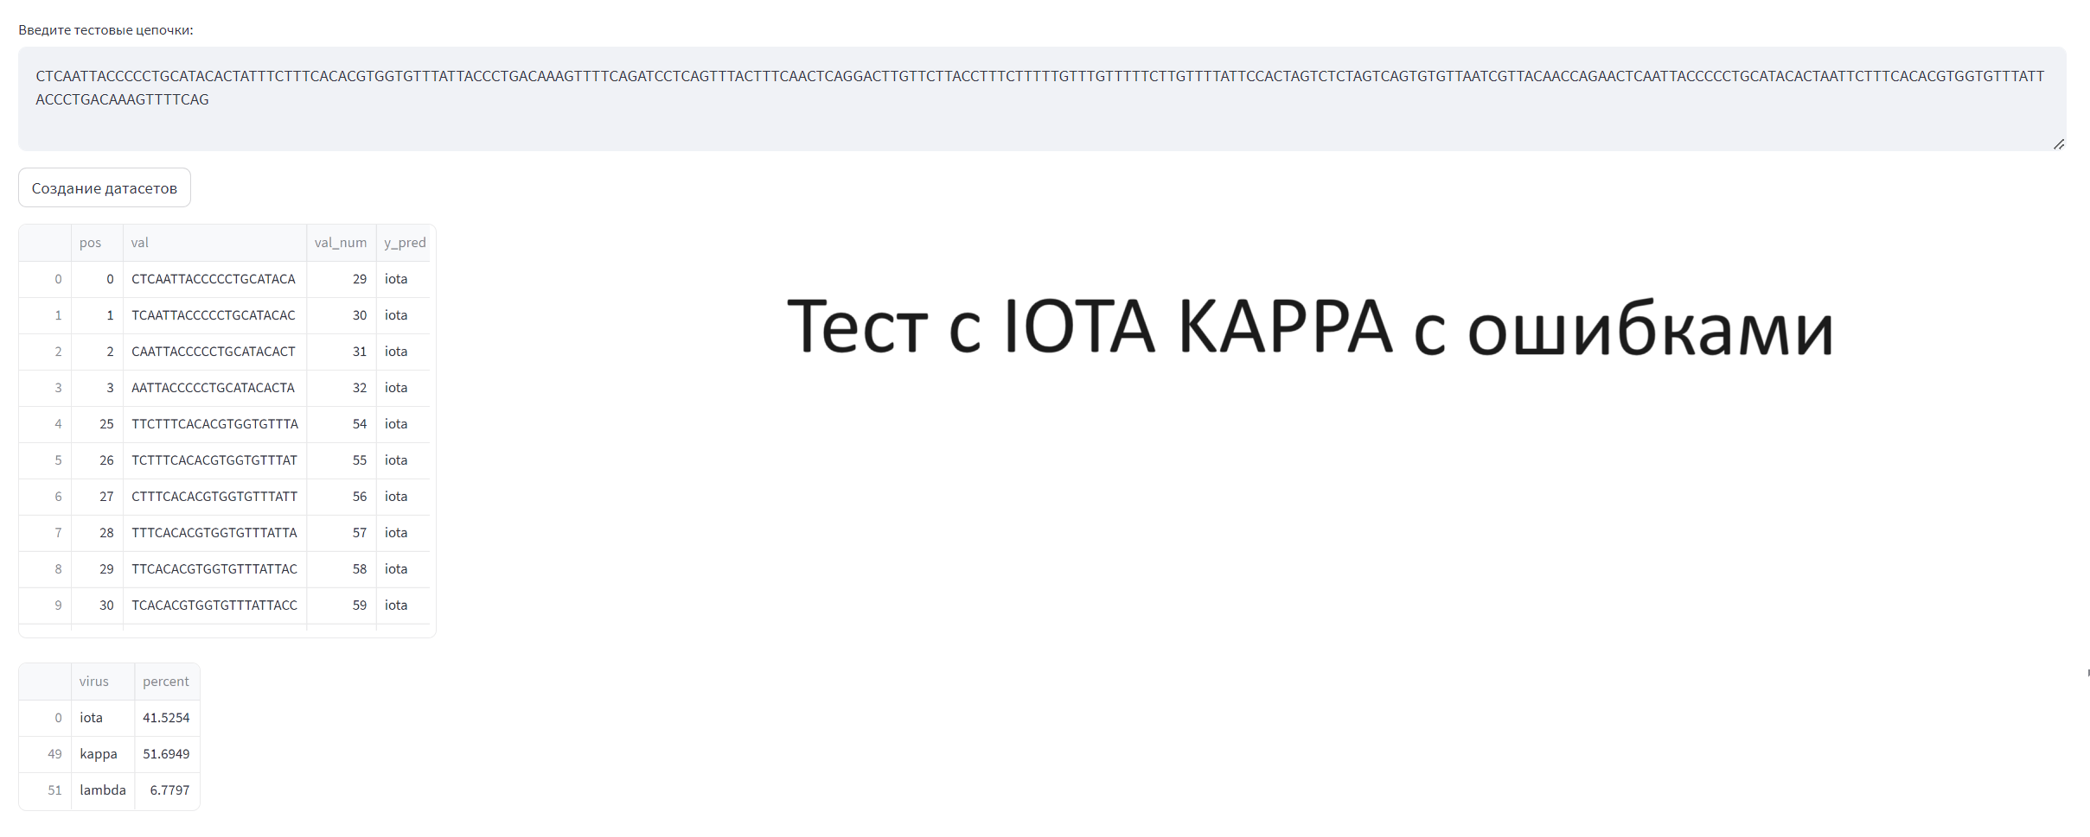
Тест 1 на ошибочных данных

Slide 17
Выводы
Каждый раз выполняя разного рода работы, убеждаюсь, что знания лишними не бывают, не только с практической точки зрения, но и потому что интересно. В данной работе я немного почитал про биоинформатику (не то чтобы углубленно), но тематика заинтересовала.
Узнал для себя новые вещи вроде k-mer – ов, а также нелишняя практика со streamlit, хотя изначально я все делал в консоли, что конечно не очень презентабельно. Работая над проектом с моим руководителем, я так же узнал интересные вещи, касаемы проекта, а также данной области знаний.
При работе над данным проектом в начале когда были выборы метода решения я так же немного использовал учебное пособие ОСНОВЫ БИОИНФОРМАТИКИ Огурцов А.Н. 2013.

